Slide 1



Тема сессии №4:
Эффективная коммуникация

Slide 2


ПРОГРАММА
Что такое коммуникация?
Составляющие процесса коммуникации
Составляющие сообщения
Активное слушание (вербальные и невербальные техники)
Вопросы – главный инструмент коммуникации

Slide 3

КОММУНИКАЦИЯ VS ОБЩЕНИЕ
Notes:
Комунікація = спілкування?
Якщо ні, в чому різниця?
Спілкування – це процес встановлення і розвитку відносин між людьми з різною ціллю.
Спілкування можна розглядати з 3 сторіни:
Взаємодія (вплив) один на одного в процесі міжособистісних стосунків (інтерактивна сторона),
Сприйнятті і оцінка себе, інших, груп людей чи об’єктів (парцепативна сторона),
Комунікативна сторона – спілкування свідомо орієнтовано на сприйняття сенсу повідомленні іншими людьми
Тобто, комунікація – це обмін сенсами між двома і більше людьми.
Що таке ефективна комунікація? (на яку поставлена ціль, яка направлена на досягнення цілей)
З одної сторони все дуже просто, ми вчимося комунікувати з раннього дитинства, спілкуємося постійно, але на жаль часто комунікація є не ефективною.
Назвіть приклади не ефективної комунікації.
Як гадаєте, які основні причини того, що не завжди досягаємо цілей комунікації? Не завжди можемо назвати її ефективною? (різне сприйняття одної й тої ж інформації учасниками, установки/ірраціональні в т.ч., не готовність сприймати інфо в даний момент, відсутність чіткий цілей на комунікацію).
Для того, щоб краще розуміти, що заважає – давайте розглянемо, як взагалі виглядає процес і які складові є.

Slide 4

ПРОЦЕСС КОММУНИКАЦИИ
Розкодированый смысл
Закодированый смысл
Получатель
Отправитель
Каналы передачи
Notes:
В процессе обмена информацией можно выделить четыре базовых элемента.
Отправитель, лицо, генерирующее идеи или собирающее информацию и передающее ее.
Сообщение, собственно информация, закодированная с помощью символов.
Канал, средство передачи информации.
Получатель, лицо, которому предназначена информация и которое интерпретирует ее.
Іншими словами, той, хто передає інформацію – кодує її, а той, хто приймає – розкодовує.
Що являється уявними кодувальним і розкодувальним пристроєм? (виховання, освіта, сленг і термінологія…).
Власне така наша «різність» і може бути причиною не ефективної комунікації. Це варто враховувати, якщо хочемо досягнути бажаного результату.
Як можемо враховувати ці знання?
Додаткова інфо для коментування складових тренеру нижче☺
При обмене информацией отправитель и получатель проходят несколько взаимосвязанных этапов. Их задача — составить сообщение и использовать канал для его передачи таким образом, чтобы обе стороны поняли и разделили исходную идею. Это трудно,каждый этап является одновременно точкой, в которой смысл может быть искажен или полностью утрачен. Указанные взаимосвязанные этапы таковы:
Зарождение идеи. Обмен информацией начинается с формулирования идеи или отбора информации. Отправитель решает, какую значимую идею или сообщение следует сделать предметом обмена. Многие попытки обмена информацией обрываются на этом первом этапе, поскольку отправитель не затрачивает достаточного времени на обдумывание идеи. На этом этапе необходимо осознать, какие идеи предназначены к передаче до того, как вы отправляете сообщение, а также оценить адекватность и уместность ваших идей с учетом конкретной ситуации и цели коммуникаций.
Кодирование и выбор канала. Прежде чем передать идею, отправитель должен с помощью символов закодировать ее, использовав для этого слова, интонации и жесты. Такое кодирование превращает идею в сообщение. Отправитель должен также выбрать канал, совместимый с типом символов, использованных для кодирования. К некоторым общеизвестным каналам относятся передача речи и письменных материалов, а также электронные средства связи, включая компьютерные сети, электронную почту, видеоленты и видеоконференции. Если канал непригоден для физического воплощения символов, передача невозможна. Картина иногда достойна тысячи слов, но не при передаче сообщения по телефону. Подобным образом может быть неосуществимым одновременный разговор со всеми работниками сразу. Можно разослать памятные записки, предваряющие собрания небольших групп, для обеспечения понимания сообщения и приобщения к проблеме. Если канал не слишком соответствует идее, зародившейся на первом этапе, обмен информацией будет менее эффективен. Выбор средства сообщения не должен ограничиваться единственным каналом. Часто желательно использовать два или большее число средств коммуникаций в сочетании. Процесс усложняется, поскольку отправителю приходится устанавливать последовательность использования этих средств и определять временные интервалы в последовательности передачи информации. Тем не менее, исследования показывают, что одновременное использование средств обмена устной и письменной информацией обычно эффективнее, чем, скажем, только обмен письменной информацией.
Передача. На третьем этапе отправитель использует канал для доставки сообщения (закодированной идеи или совокупности идей) получателю. Речь идет о физической передаче сообщения, которую многие люди по ошибке и принимают за сам процесс коммуникаций. В то же время, как мы видели, передача является лишь одним из этапов, через которые необходимо пройти, чтобы донести идею до другого лица.
Декодирование. После передачи сообщения отправителем получатель декодирует его. Декодирование — это перевод символов отправителя в мысли получателя. Если символы, выбранные отправителем, имеют точно такое же значение для получателя, последний будет знать, что именно имел в виду отправитель, когда формировалась его идея. Если реакции на идею не требуется, процесс обмена информации на этом должен завершиться.
Однако по ряду причин, получатель может придать несколько иной, чем в голове отправителя, смысл сообщению. С точки зрения руководителя, обмен информацией следует считать эффективным, если получатель продемонстрировал понимание идеи, произведя действия, которых ждал от него отправитель. Обратная связь - это реакция на то, что услышано, прочитано или увидено. Информация (в вербальном или невербальном оформлении) отсылается назад отправителю, свидетельствуя о мере понимания, доверия к сообщению, усвоения и согласия с сообщением. При наличии обратной связи отправитель и получатель меняются коммуникативными ролями. Изначальный получатель становится отправителем и проходит через все этапы процесса обмена информацией для передачи своего отклика начальному отправителю, который теперь играет роль получателя. Эффективный обмен информацией должен быть двусторонне направленным: обратная связь необходима, чтобы понять, в какой мере сообщение было воспринято и понято. Обратная связь может способствовать значительному повышению эффективности обмена управленческой информацией. Согласно ряду исследований двусторонний информацией (при наличии возможностей для обратной связи) по сравнению с односторонним (обратная связь отсутствует), хотя и протекает медленнее тем не менее эффективнее снимает напряжения, более точен и повышает уверенность в правильности интерпретации сообщений.
Кроме того, в процессе коммуникации имеет место такое понятие как шумовые помехи. Аварии (поломки), взаимные помехи или шумовые помехи могут произойти в процессе коммуникации. Шумовые помехи можно определить как факторы, которые снижают качество сигнала (передачи). В рамках организации это может произойти в результате влияния многочисленных факторов. Например:
Шумовые помехи.
Неправильная интерпретация приемником (получающим) и/или посылающим.
Различные значения, придаваемые одним и тем же словам различными людьми (семантические проблемы).
Влияние времени.
Различия в пониманиях начальников и подчиненных своего должностного положения неминуемо усугубляют отсутствие (пробел) коммуникации между начальниками и подчиненными.

Slide 5
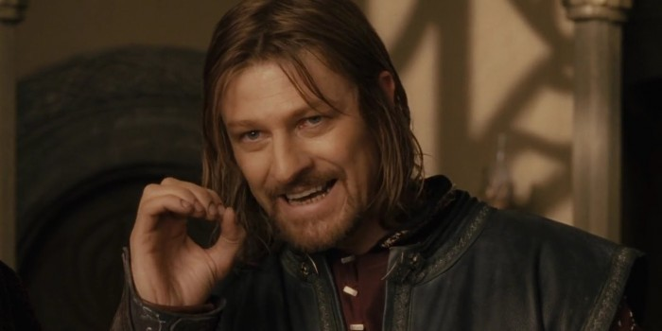
ЦЕЛИ КОММУНИКАЦИИ
НЕЛЬЗЯ ПРОСТО ТАК ВЗЯТЬ…
И ПОСТАВИТЬ НОРМАЛЬНУЮ ЦЕЛЬ
НА ВСТРЕЧУ ПО SMART
Notes:
Одна з причин не ефективної комунікації – неправильно поставлена, або зазвичай взагалі не поставлена ціль на комунікацію.
Поставте питання комусь з близьких або навіть собі ☺ - для чого я беру участь в зустрічі з колегами/замовниками? І в більшості випадків отримаєте відповіді: щоб поговорити про співпрацю, щоб розказати про свій продукт.
І що в результаті ми отримуємо: розповідаємо про продукт, обмінюємося приємними словами і подяками, витрачаємо час,щоб підібрати «правильні» слова, назначаємо час на нову зустріч, бо не всі моменти прояснили, або біжимо робити щось, не зрозуміло що і для чого…
В чому річ? Пригадайте 1-ий вебінар по плануванню: кораблю без курсу, жоден вітер не буде попутний.
В першу чергу, ефективна комунікація це та, яка направлена на досягнення результату.
SMART і тут стане в пригоді) (до речі, технологію використовують і для письмової комунікації, і для підготовки презентацій…).
Не варто забувати, що 50% успіху будь-якої зустрічі – це підготовка до зустрічі.
Якщо використати схему СМАРТ для постановки цілі на комунікацію, як би можна було сформувати (з ким зустрічаєтесь, всі вхідні дані – фантазуйте) ціль?
Можна на Д/З
Завдання: поставити ціль на зустріч з потенційним замовником.
Контекст: раніше ніколи не працювали з замовником (укр. старт-ап – виробник взуття), це перша зустріч з власником. Вам відомо, що компанія шукає спеціалістів для розробки сайту та інтернет-маркетингу. Строк запуску сайту – 3 місяці.

Slide 6



СООБЩЕНИЕ СОСТОИТ ИЗ:
Слова
(суть)
+
Интонация
+
Язык тела
Notes:
Любое сообщение состоит из трех элементов:
Слова – вербальная составляющая, т.е., то, что говорится;
Интонация – эмоциональная составляющая, отражающая настроение и душевное состояние говорящего и влияющая на восприятие сообщения;
Язык тела – невербальная составляющая, помогающая говорящему передать свое сообщение. Язык тела включает в себя жесты, зрительный контакт, выражение лица, позу, осанку.
Є дослідження, скільки % інформації передається по кожному з каналів сприйняття,
Є 3 цифри: 55%, 38% і 7%, як гадаєте, які цифри яким каналам відповідають?
Які висновки можемо зробити з даної інфо для підвищення ефективності комунікації?
(+ важливість візуального контакту, використовувати всі канали – підготувати візуальну інфо, конгруентність міміки і інтонації).
Для того, щоб не втратити важливу суть інформації за яскравим візуальним образом чи тихим голосом, важливо використовувати інструмент комунікації – техніки активного слухання.

Slide 7
ТЕХНИКИ АКТИВНОГО СЛУШАНИЯ
Невербальные:
визуальный контакт;
выражения лица;
язык тела;
поощряющий тон голоса.
Вербальные:
повторение;
побуждение;
перефразирование/
подтверждение;
резюме;
уточнение.
Лучший собеседник – не тот, кто умеет красиво говорить, а тот, кто умеет слушать!
Notes:
Активное слушание – вербальная и невербальная обратная связь говорящего и слушающего, которая позволяет первому эффективно передавать сообщение, а последнему – правильно его понять.
Что дает:
сразу устанавливает зрительный контакт с говорящим и не отвлекается;
выражение лица и глаз свидетельствует о неподдельном интересе;
кивает, поддерживая собеседника;
не забывает о вербальном подтверждении слов говорящего, поощряя говорящего.
задает уместные наводящие вопросы, поддерживая разговор и стремясь полностью уяснить суть проблемы.
демонстрирует терпение;
проявляет вербальную обратную связь на слова адресанта, подытоживая полученную информацию;
обращает внимание на эмоциональное состояние собеседника и поэтому понимает, что привело говорящего к таким мыслям и высказываниям;
стремится разобраться в причинах эмоций, под влиянием которых пребывает говорящий;
высказывает свои соображения, если что-то неясно.
Невербальные инструменты активного слушания
Постоянный визуальный (зрительный) контакт.
Зрительный контакт поддерживается и в тех случаях, когда говорящий из-за погруженности в свои мысли смотрит «внутрь себя» или в пустоту и лишь время от времени останавливает взгляд на слушателе.
Заинтересованное выражение лица.
Выражение лица активного слушателя меняется в зависимости оттого, что ему говорят.
Заинтересованность, передаваемая языком тела.
Внимательный слушатель поворачивается и немного склоняется к собеседнику, чтобы лучше воспринять сообщение.
+кивки головою (вербально – угу-угу), выдкриты пози,
Підстройка під співрозмовника (поза тіла)
Поощряющий тон.
Манера говорить, тон голоса и интонация играют важную роль в подтверждении получения сообщения.
А вербальні – не тільки розповімо, а ще й спробуємо попрактикувати.

Slide 8
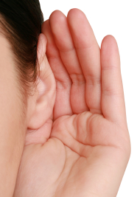
ВЕРБАЛЬНЫЕ ТЕХНИКИ АКТИВНОГО СЛУШАНИЯ
ПОВТОРЕНИЕ Дословно повторить
основные положения собеседника
Пример использования: «Вы говорите, что..»
ПОБУЖДЕНИЕ Поощрение продолжения рассказа
Пример использования: «И что было дальше?..»
Notes:
Давайте зразу будемо розглядати техніки і практикуватися.
Після того, коли розглядаємо кожну з технік я називатиму Вам речення, а Ви – варіанти використання техніки.
ПОВТОРЕНИЕ Дословно повторить основные положения вашего собеседника
Помогает
убедиться в том, что вы правильно его поняли,
показать, что вы слушаете собеседника.
Речення «Зараз на вулиці температура +3 градуси за Цельсієм, але на завтра метеорологи обіцяють +12»
(Ви говорите, що завтра обіцяють +12, Ви кажете, що зараз на вулиці +3)
ПОБУЖДЕНИЕ Поощрение продолжения рассказа собеседника.
Помогает показать Вашу заинтересованность в предмете разговора,
стимулирует собеседника к продолжению разговора
Помагает получить больше информации (особенно для неразговорчивых людей)
Речення «Зараз на вулиці температура +3 градуси за Цельсієм, але на завтра метеорологи обіцяють +12»
(«А що обіцяють на вихідні?», «А що відомо про опади?», «Що е про погоду Вам відомо?»)

Slide 9
ВЕРБАЛЬНЫЕ ТЕХНИКИ АКТИВНОГО СЛУШАНИЯ
ПЕРЕФРАЗИРОВАНИЕ/ПОДТВЕРЖДЕНИЕ
Сказать ту же мысль, которую озвучил собеседник,
другими словами.
Перефразирование можно начать следующими фразами:
«Если я Вас правильно понял, то..», «Другими словами, Вы считаете..»
2. При перефразировании нужно ориентироваться на содержание
общения, а не на эмоции
3. Важно выбрать главное и сказать своими словами
4. Перефразирование уместно, когда говорящий сделал паузу
Notes:
Сказать ту же мысль, которую озвучил собеседник, другими словами. Помогает убедиться в том, что мы точно поняли смысл собеседника
Перефразирование полезно, когда:
Необходимо полное понимание желаний и предложений партнера (МОТИВЫ – что движет)
В конфликтных ситуациях, или во время дискуссий
Мы слабо ориентируемся в предмете разговора
Правила:
1. Перефразирование можно начать следующими фразами:
«Если я Вас правильно понял, то..»
«Вы поправьте меня, если я ошибусь, но..»
«Другими словами, Вы считаете..»
2. При перефразировании нужно ориентироваться на содержание общения, а не на эмоции (таким чином техніку можна використовувати навіть у конфліктних ситуаціях). Тобто, орієнтація не на негативні емоції, а на конструктивне вирішення.
Напр., «Ви надто довго виконуєте замовлення, я не можу стільки чекати…» -
- «Я правильно вас розумію, ви б хотіли переглянути сроки виконання або умови завдання?»
3. Важно выбрать главное и сказать своими словами
4. Перефразирование уместно, когда говорящий сделал паузу (якщо перебити – напруження тільки загостриться)
Речення «Зараз на вулиці температура +3 градуси за Цельсієм, але на завтра метеорологи обіцяють +12»
(Я правильно розумію, нас чекає різкий перепад температур?, я правильно розумію, завтра буде набагато тепліше, ніж сьогодні?)
Основні помилки:
Часте використання слів співрозмовника – якщо я правильно Вас зрозуміла, зараз на влиці +3, а завтра буде +12?
Безапеляційність (обмовка) – як я правильно вас зрозуміла, Ви вважаєте, що …

Slide 10
Упражнение. Подтверждение понимания.
Напишите подтверждение к следующему диалогу:
- Сотрудники негативно относятся ко всем изменениям.
- О каких сотрудниках ты говоришь?
- Я говорю о тестировщиках.
- В чем проявляется негативное отношение?
- Очень много кулуарных разговоров и обсуждений. Сопротивляются изменениям.
- Что именно они обсуждают?
Они пытаются понять цель и смысл тех изменений в компании, которые идут сейчас.
Напишите ваше подтверждение понимания (1 мин).

Slide 11
ВЕРБАЛЬНЫЕ ТЕХНИКИ АКТИВНОГО СЛУШАНИЯ
УТОЧНЕНИЕ
Уточнить понимание того, что говорит собеседник и его мотивы
1. Что говорит другой человек?
2. Почему он это говорит? (мотивы)
Пример использования
Ещё встречаются некоторые недочёты О каких сотрудниках ты говоришь?
в работе некоторых сотрудников Что ты имеешь в виду?
Почему ты так думаешь?
Некоторые люди не готовы к В чем именно проявляется неготовность?
изменениям и неправильно настроены Что ты имеешь в виду, говоря «неправильно»?
к ним.
Notes:
Коли?
Когда вы собираетесь принять решение и действовать, основываясь на полученной информации, мнении, предположении других
Когда у вас возникает импульсное желание что-то отвергнуть, проигнорировать или с чем-то не/согласиться

Slide 12

Упражнение. Уточнение.
Ваш собеседник говорит:
«Я с вами не согласен во многих вопросах»
Как бы вы могли уточнить информацию?
Запишите не менее 3х вопросов
2 мин. на написание

Slide 13
Упражнение. Уточнение/подтверждение.
Обозначьте каждое из следующих высказываний в соответствии с навыком, использованным говорящим (я читаю☺)
если человек уточняет - У, если подтверждает – П
"Вот как? Почему?"
"Расскажи мне подробнее об этом".
"Почему ты так думаешь?"
"Вы знаете, я не совсем вас понимаю. Лучше расскажите мне
подробнее об этом, чтобы я был уверен, что мы одинаково
видим проблему".
"Другими словами, вы считаете, что из-за налоговых
преимуществ нам выгоднее арендовать это оборудование,
чем покупать его?"
"Что вы имеете в виду, говоря «адекватное время?"
"Итак, вы говорите, что, если бы мы использовали
стандартные форматы, отчеты было бы проще читать. Это так?"

Slide 14

ВЕРБАЛЬНЫЕ ТЕХНИКИ АКТИВНОГО СЛУШАНИЯ
РЕЗЮМИРОВАНИЕ
Подведение итогов:
речь собеседника в «свернутом» виде, ее основная идея
Примеры формулировок:
«Таким образом, главное..»
«Ваша основная идея, как я понял, в том, что..»
«Если теперь подытожить сказанное Вами..»
Notes:
Резюмирование полезно, когда:
Идет деловое совещание
Произошла длительная дискуссия
Во время телефонного разговора
Во время работы с возражениями
Пропоную Вам просто зараз по практикувати техніку резюмування – підведіть підсумки по блоку з матеріалу сьогодні – техніки активного слухання.
Часто комунікація не ефективна за рахунок недостатньої кількості інформації. Перш ніж перейти до інструментів - пропоную експеримент.
Я загадаю щось, що знаходиться в нашій кімнаті. Ваше завдання – вгадати, що це. (пум-пум-пум)
Ви можете запитувати мене що завгодно, крім запитання «Що я загадала?». Отже, м’яч на вашій стороні.
Що допомогло відгадати?
Які питання стали ключовими?
Які питання взагалі не допомогли?
Які висновки можна зробити?

Slide 15

ВОПРОСЫ
Открытые вопросы
Начинаются со слов: «Когда..», «Как..», «Для чего..»
Альтернативные вопросы
Содержат союз «или»
Закрытые вопросы
Предполагают односложный ответ «Да-нет»
Notes:
Открытые вопросы:
Начинаются со слов: «Когда..», «Как..», «Для чего..», «С какой целью..»
Требуют расширенного ответа
Помогают собрать много информации
Чекаю в чаті приклади від вас.
Альтернативные вопросы
Содержат союз «или»
Наталкивают собеседника на определенную мысль
Чекаю в чаті приклади від вас.
3. Закрытые вопросы
Предполагают односложный ответ «Да-нет»
Помогают получить согласие или подтверждение
Чекаю в чаті приклади від вас.
Ну і перше ніж перейдемо до останньої на сьогодні частини – ще один експеримент
(Юля, вправа – вымани меня из круга)

Slide 16
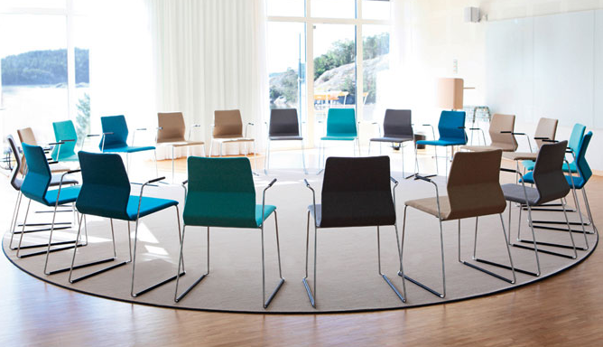
«ВЫМАНИ МЕНЯ ИЗ КРУГА»
Notes:
(Юля, вправа – вымани меня из круга)
Яке питання було найбільш ефективним?
Які висновки можете зробити?
Для того, щоб успішно провести переговори чи вирішити гострі (конфліктні) питання найважливіше – зрозуміти справжні мотиви партнера по комунікаціях. Питання – це єдиний інструмент, який дозволяє це зробити. Тому без питань неможлива ефективна комунікація.
Це базовий інструмент, а вже наступний левел комунікативних навичок – управління конфліктом – ми розглянемо наступного разу.

Slide 17
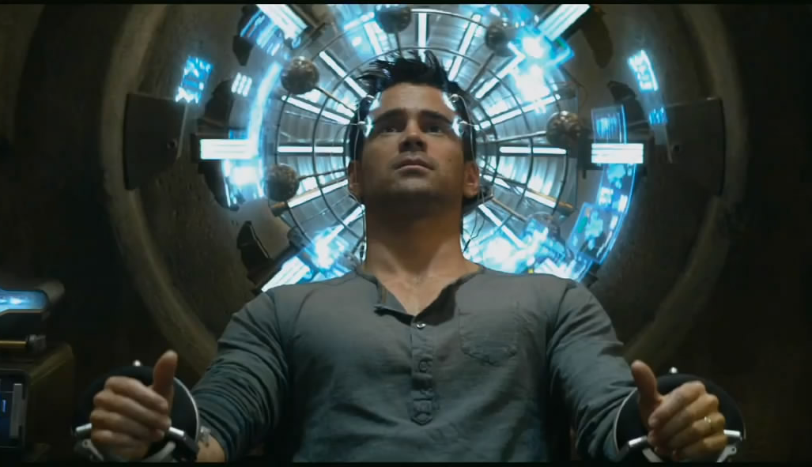
«ВСПОМНИТЬ ВСЕ☺»
Notes:
Давайте ще раз попрактикуємо інструмент резюмування і зараз прошу Вас використати його –
підведіть підсумки нашої зустрічі сьогодні за допомогою техніки резюме.
І останнє на сьогодні питання до Вас:
Що будете робити по-новому для досягнення результату комунікації після того, що отримали сьогодні?

Slide 18

Спасибо!
Ваш Person Up ☺
Notes:
ДЗ
Поставити ціль на зустріч по СМАРТ.
Гра “Вгадай героя” з кимось з близьких.
Потренуатися з близькими – розповідь про що завгодно 5 хв, завдання – використати всі техніки активного слухання.
4. Ваш собеседник говорит: «В компании совершенно не заботятся о персонале»
Как бы вы могли уточнить информацию? Запишите не менее 3х вопросов
Можна по техніках активного слухання прописати довгу фразу і попросити, щоб прописали техніки.
Відео https://www.youtube.com/watch?v=RkijkUKEtSU

Slide 19
Наши контакты
office@person-up.com
+38 050 358 83 78

